Slide 1
Audit Carrefour
Magasin: Cash & Carry SOUSSE
Le 14/06/2017
Mme Meriam CHOUCHENE

Slide 2
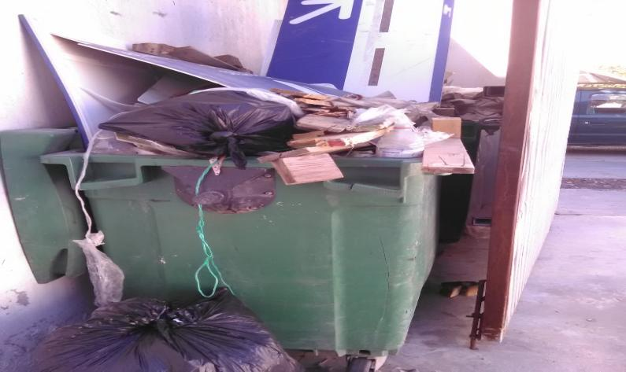
Zone de réception: Les bennes ne sont pas correctement protégées et entreposées à proximité de la porte d'accès au magasin.

Slide 3
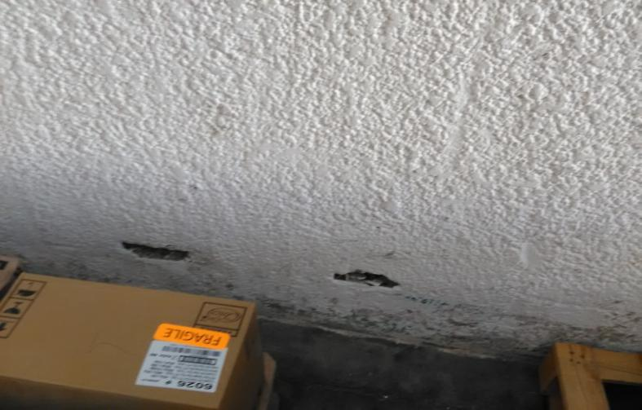
Sas: Présence de crevasses dans les murs.

Slide 4
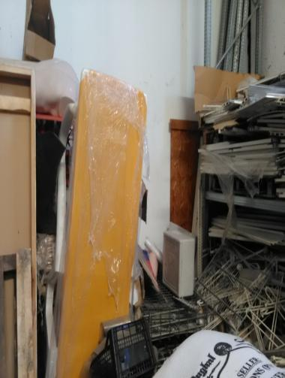
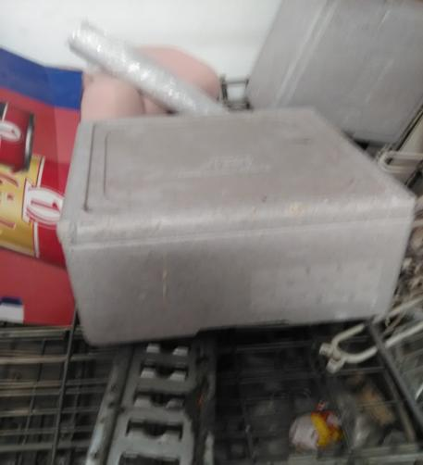
Réserve EPICERIE /LIQUIDES: Présence ferraille et restes d’emballage dans la réserve.

Slide 5
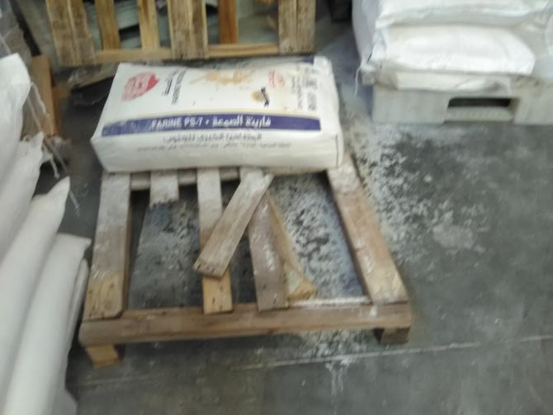
Réserve EPICERIE /LIQUIDES: entreposage des sacs de farine sur des palettes en bois abimées

Slide 6
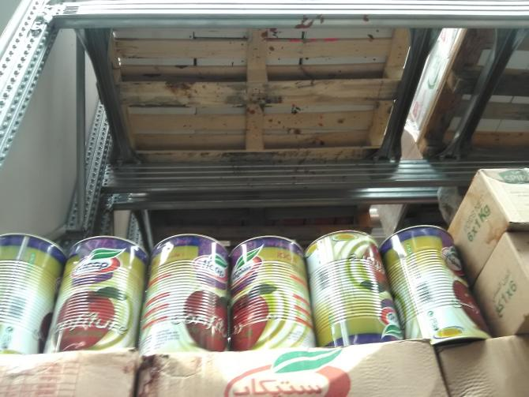
Linéaire EPICERIE /LIQUIDES: Présence des éclaboussures de confiture sur l'étagère suite à un éclatement de la boite.

Slide 7
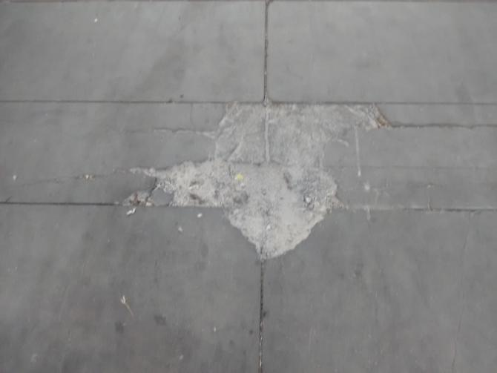
Camion: revêtement de la porte endommagée

Slide 8
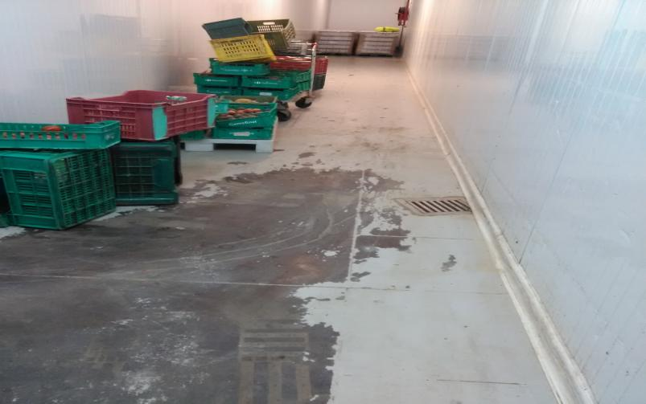
Stockage du lait dans le couloir destiné à l'entreposage des produits casse (couloir derrière les chambres froides).

Slide 9
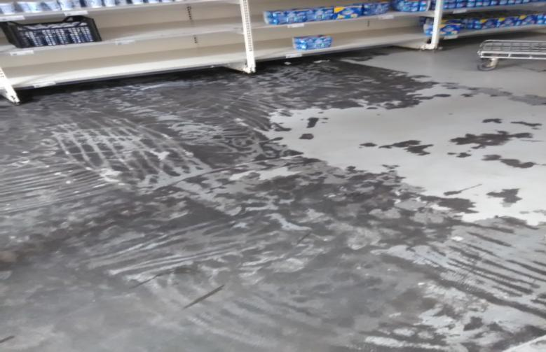
Pole PLS: le revêtement du sol est écaillé

Slide 10
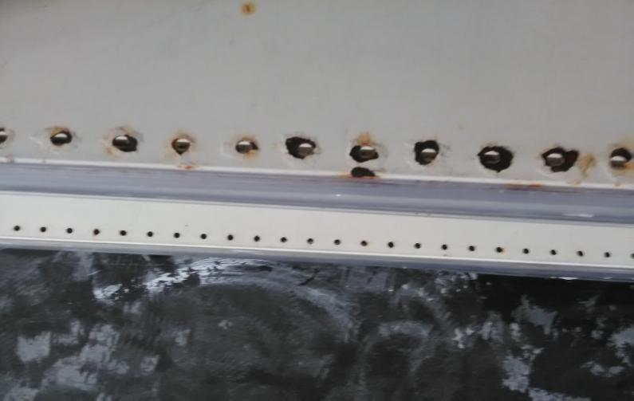
Pole PLS: présence de rouille sur les étagères.

Slide 11
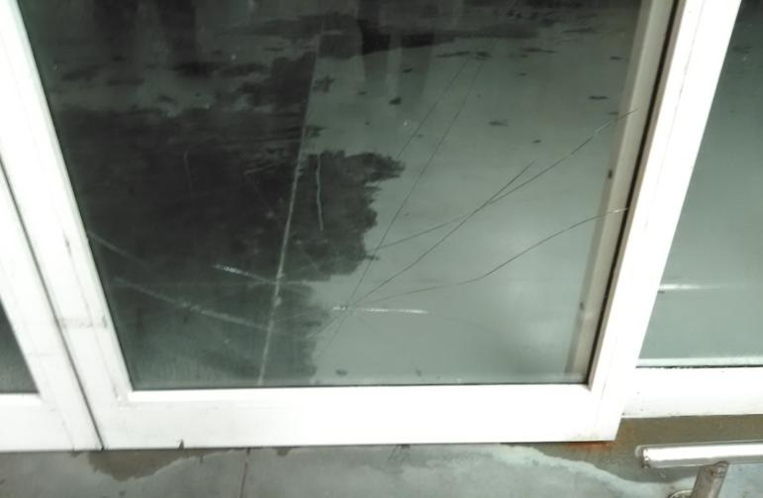
Pole PLS: la vitre de la porte est brisée
Présence de piqûres de moisissures sur la porte

Slide 12
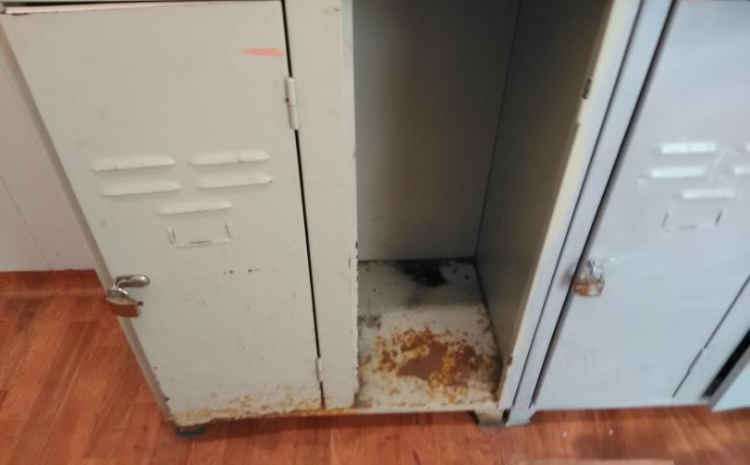
Vestiaires: présence de rouille sur les casiers.

